Slide 1
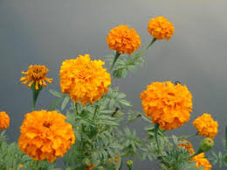
স্বাগতম

Slide 2
পরিচিতি
শিক্ষক পরিচিতি
পাঠ পরিচিতি
শ্রেণিঃ অষ্টম
বিষয়ঃ গণিত
অধ্যায়ঃএকাদশ
বিশেষ পাঠঃ মধ্যক ও প্রচুরক নির্ণয়
সময়ঃ৫০ মিনিট
সেলিনা পারভীন
সহকারী শিক্ষক
গভর্নমেন্ট ল্যাবরেটরি হাই স্কুল,
কুমিল্লা

Slide 3
শিখনফল
এই পাঠ শেষে শিক্ষার্থীরা.........
অবিন্যস্ত উপাত্ত থেকে মধ্যক নির্ণয় করতে পারবে।
অবিন্যস্ত উপাত্ত থেকে প্রচুরক নির্ণয় করতে পারবে।

Slide 4
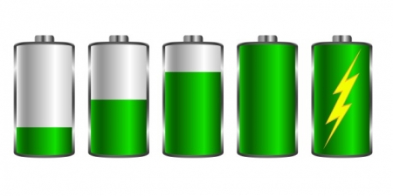
নিচের কোন ব্যাটারিটি মাঝখানে আছে?
মধ্যক

Slide 5
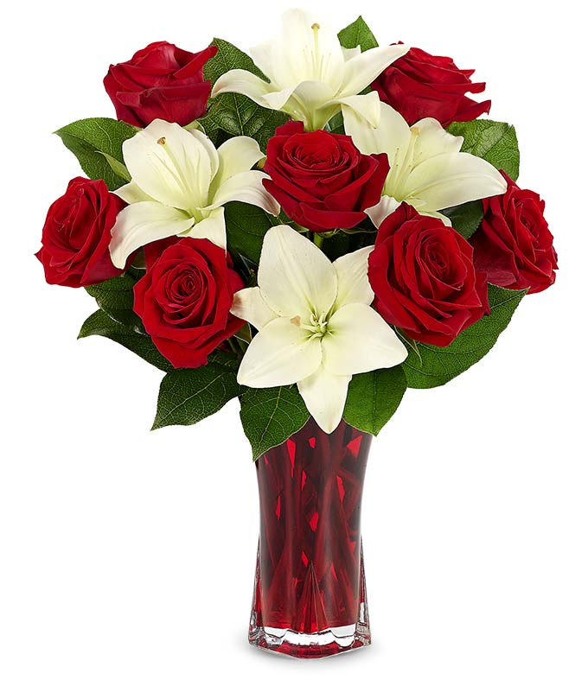
লাল ফুল
এখানে কোন ফুলের সংখ্যা বেশি?

Slide 6
মধ্যক ও প্রচুরক নির্ণয়

Slide 7
নিচের সংখ্যাগুলো লক্ষ্য করঃ
১৫
১৫
১৪
১৪
১৮
১৮
১৫
১৫
১৩
১৩
সংখ্যাগুলোকে মানের ক্রমানুসারে সাজাই

Slide 8
মধ্যক নির্ণয়
১৩
১৪
১৫
১৫
১৮
নির্ণেয় মধ্যক=১৫
উপাত্তগুলোকে মানের ক্রমানুসারে সাজালে যে মান উপাত্তগুলোকে সমান দুইভাগে ভাগ করে সেই মানই হবে উপাত্তগুলোর মধ্যক ।
n +১
মধ্যক=
তম পদের মান
(যখন n বিজোড় সংখ্যা)
২

Slide 9
দলগত কাজ
সময়ঃ০৮ মিনিট
সূত্র প্রয়োগ করে নিচের নম্বরগুলো থেকে মধ্যক নির্ণয় কর।
নম্বরগুলোকে মানের উর্ধ্বক্রমে সাজাই
৪০,৪২,৪৫,৪৮,৪৯,৪৯,৫২,৫৩,৫৪,৫৫,৫৬,৫৭,৫৮,৫৯,৫৯,৬০,৬৪,৬৭,৬৮,৬৮, ৭০,৭০,৭০,৭১,৭২,

Slide 10
উত্তরটি মিলিয়ে নাও
n +১
মধ্যক=
তম পদের মান
২
২৫+১
=
তম পদের মান
২
২৬
=
তম পদের মান
২
=
১৩
তম পদের মান
=৫৮

Slide 11
প্রচুরক নির্ণয়
১৩
১৪
১৫
১৫
১৮
এখানে কোন সংখ্যাটি সবচেয়ে বেশিবার রয়েছে?
কোনো উপাত্তে যে সংখ্যাটি সবচেয়ে বেশি বার থাকে তাকে প্রচুরক বলে।
এখানে ১৫ সংখ্যাটি সবচেয়ে বেশি বার রয়েছে।
নির্ণেয় প্রচুরক=১৫

Slide 12
জোড়ায় কাজ
সময়ঃ ০৫ মিনিট
যে সংখ্যাগুলো একাধিকবার আছে সেগুলো খাতায় লিখ।
(কোন সংখ্যাটি কতবার আছে,কোন সংখ্যাটি সবচেয়ে বেশি বার আছে তা উল্লেখ করে)
৪০,৪২,৪৫,৪৮,৪৯,৪৯,৫২,৫৩,৫৪,৫৫,৫৬,৫৭,৫৮,৫৯,৫৯,৬০,৬৪,৬৭,৬৮,৬৮, ৭০,৭০,৭০,৭১,৭২

Slide 13
উত্তরটি মিলিয়ে নাও
নম্বরগুলোকে মানের উর্ধ্বক্রমে সাজাই
৪০,৪২,৪৫,৪৮,৪৯,৪৯,৫২,৫৩,৫৪,৫৫,৫৬,৫৭,৫৮,৫৯,৫৯,৬০,৬৪,৬৭,৬৮,৬৮, ৭০,৭০,৭০,৭১,৭২,
৭০ সংখ্যাটি সবচেয়ে বেশি বার রয়েছে।
নির্ণেয় প্রচুরক=৭০

Slide 14
মূল্যায়ন
নিচের সংখ্যাগুলো লক্ষ্য করঃ
২৮,২৫,৩৭,৪৮,৩৩,৪১,২৫
সংখ্যগুলোকে মানের উর্ধ্বক্রমে সাজালে সবশেষে কোন সংখ্যাটি থাকবে?
সংখ্যাগুলোর মধ্যক কত?
এখানে প্রচুরক কত?

Slide 15
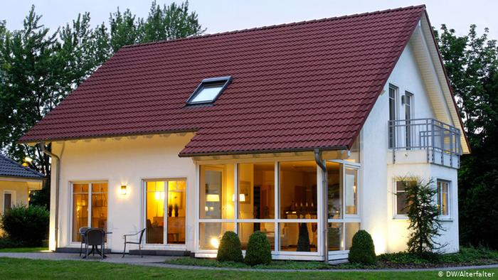
বাড়ির কাজ
তোমার বন্ধুদের কমপক্ষে ১৫ জনের বয়সকে (বছরে) মানের উর্ধ্বক্রমে সাজিয়ে মধ্যক ও প্রচুরক নির্ণয় কর।

Slide 16
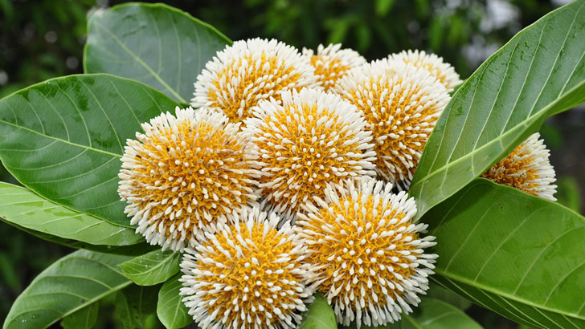
ধন্যবাদ

